Slide 1

无线传感器网络及其应用
第8章 WSN数据管理技术
授课教师：蒲海波

Slide 2


主要内容
一、WSN数据管理的基本概念
二、WSN数据管理的关键技术
三、现有WSN数据管理系统介绍
四、数据管理系统DiswareDM

Slide 3
主要内容
一、WSN数据管理的基本概念
二、WSN数据管理的关键技术
三、现有WSN数据管理系统介绍
四、数据管理系统DiswareDM

Slide 4
1、以数据为中心的WSN数据库
无线传感器网络应用中，节点大多随机撒播到监测区域，其位置存在不确定性，易产生片面性的感知信息，单个传感器数据的意义并不大。最终观察者感兴趣的是传感器网络产生的数据，即某一区域内的多个传感器数据的融合结果，并非传感器本身的位置信息（医学和健康监测例外）。
因此，应把传感器节点视为感知数据流或感知数据源，传感器网络视为感知数据空间或感知数据库，以数据作为线索进行查询和计算处理。

Slide 5
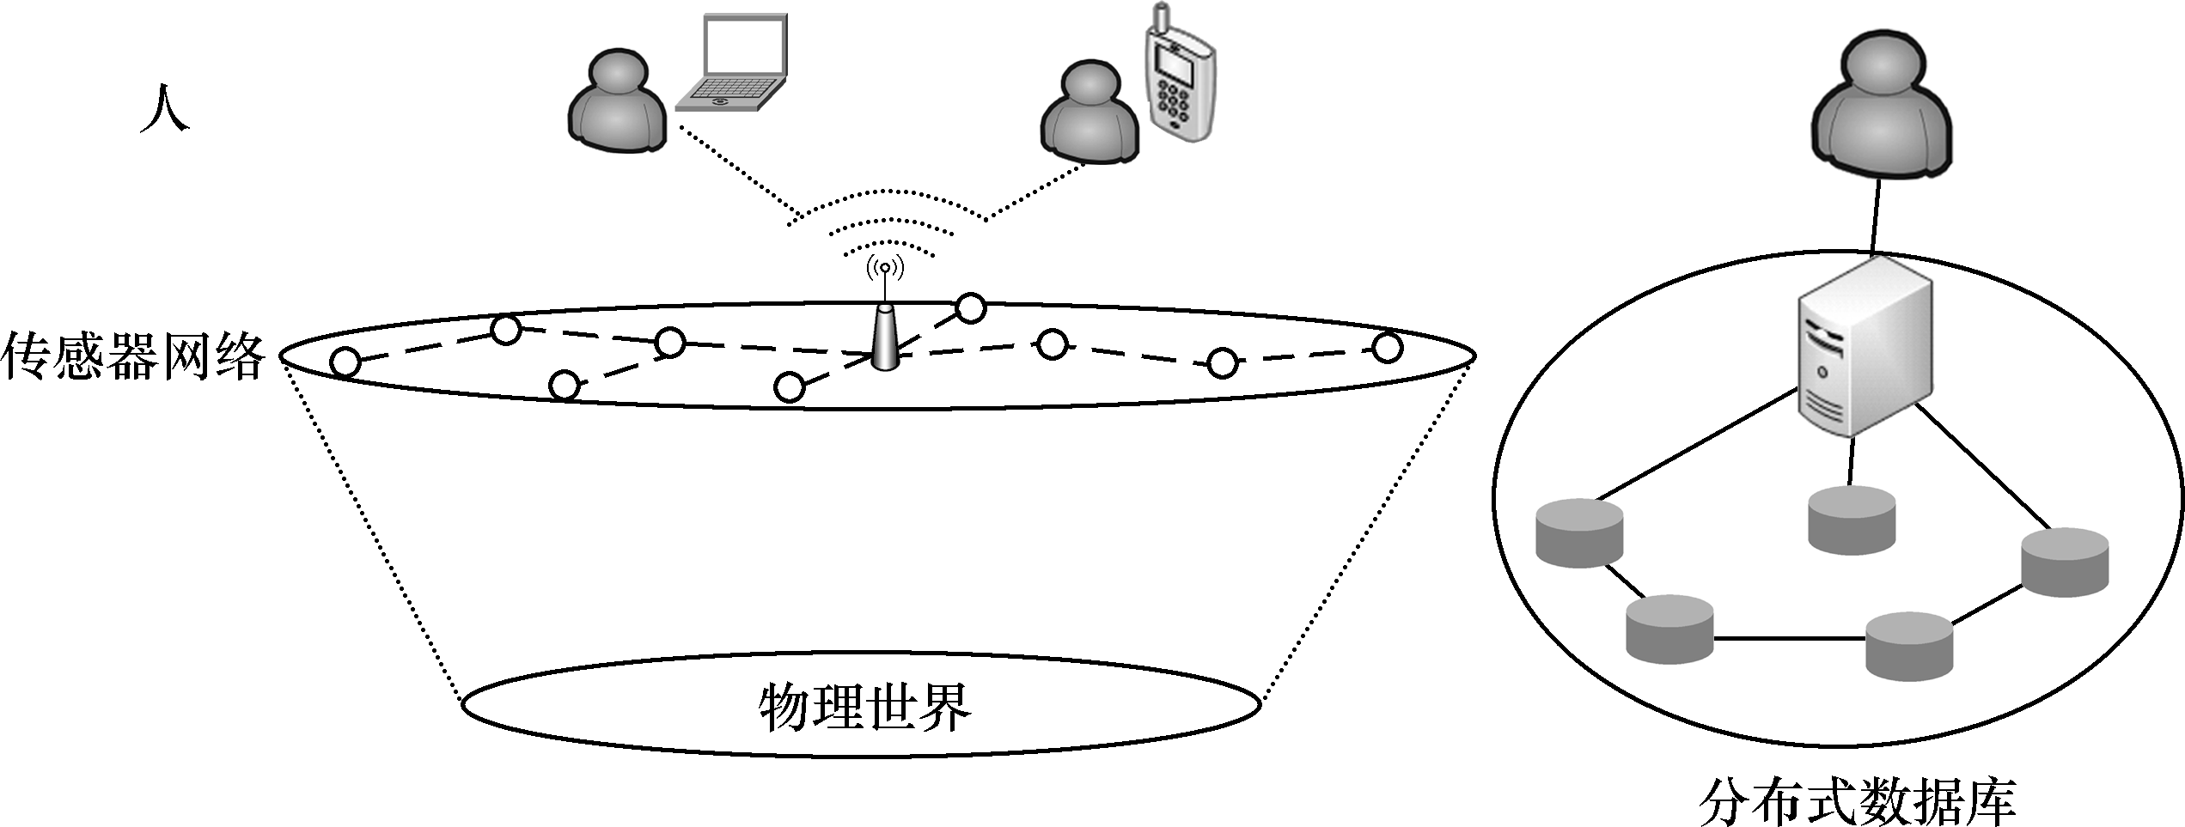
以数据为中心的WSN数据库
无线传感器网络的数据库抽象

Slide 6
1、以数据为中心的WSN数据库
将网络数据抽象为数据库，并提供用户执行类SQL的数据库查询的数据处理方法的优点：
使用“网络即数据库”抽象概念可以对用户隐藏复杂的网络数据处理的过程，降低了对用户的理论基础要求。
采用类SQL的通用数据库查询语言，便于用户快速学习和掌握传感器网络应用系统的使用。
可以利用如数据融合、数据调度、数据存储等处理技术来简化传感器网络数据管理系统的设计。

Slide 7
1、以数据为中心的WSN数据库
用户能获取网络整体情况，并发布查询甚至控制命令。
对无线传感网络的要求
命令能被解析和优化，并发布到数据源区域。
命令能快速、准确传达到指定区域，并被执行。
感知数据信息能够以最有效的方式传送回控制中心。
数据信息应该以用户感兴趣的方式显示出来。

Slide 8
2、与分布式数据库相比具有的特殊性
无线传感器网络处理的是无限、连续、实时、流式的数据。
节点上的存储、计算和能量资源非常有限。
传输路径上的中间节点有对本身采集的数据和其他节点转发来的数据进行融合、缓存、转发的能力，可以减少冗余数据在传输中耗费的网络资源。
邻居节点采集的数据通常具有相似性，是从不同监测点得到的同一事件的相关数据，所以数据存在冗余性。
网络中的数据源是大规模分布的传感器节点，节点采用与IP地址类似的全局编址或局部标识，标识与节点物理位置无关。

Slide 9
2、与分布式数据库相比具有的特殊性
管理的目标不同
传感网中需尽可能减少能量消耗，采用如数据聚集、或根据时间段采集数据等手段
需要提供的服务方式不同
与分布式数据
库系统存在的
明显差异
传感网中的查询处理须进行有效的资源管理、尤其是节能
处理查询方式存在差异
传感网中主要有两种查询：持续查询、快照
数据具有不同的特征
传感网中的数据是分布式、无限的数据流
采用的查询处理技术不同
传感网中数据更多关注是实时的、且难以预测的
数据具有不同的误差特点
传感网中的数据具有误差，通常可以用概率分布函数描述
采用的存储技术不同
传感网中数据难以全部保存到存储器中、也很少采用集中式存储。

Slide 10
3、WSN数据管理技术的研究热点
TEXT
TEXT
TEXT
数据获取
技术
数据存储
技术
数据查询
技术
分析挖掘
技术
数据管理
系统
传感器网络和感知数据模型技术、元数据管理技术、传感器数据处理策略、面向应用的感知数据管理技术
面向无线传感器网络的查询语言、数据融合方法、分布式查询优化处
理技术
OLAP分析处理技术、统计分析技术、传统类型知识挖掘、与感知数据相关的新知识模型及挖掘技术、数据分布式挖掘技术
数据管理系统的体系结构和实现技术
数据存储策略、存取方法和索引技术

Slide 11
主要内容
一、WSN数据管理的基本概念
二、WSN数据管理的关键技术
三、现有WSN数据管理系统介绍
四、数据管理系统DiswareDM

Slide 12
主要内容
一、WSN数据管理的基本概念
二、WSN数据管理的关键技术
三、现有WSN数据管理系统介绍
四、数据管理系统DiswareDM

Slide 13
1、无线传感器网络数据存储结构
网外集中式存储方案
网内分层存储方案
网内本地存储方案
以数据为中心的网内存储方案

Slide 14
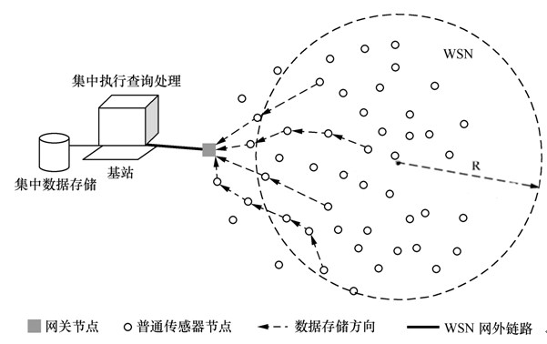
1) 网外集中式存储方案
感知数据从数据普通节点通过无线多跳传送到网关节点，再通过网关传送到网外的基站节点，由基站保存到感知数据库

Slide 15
1) 网外集中式存储方案
网络性能分析：假设直接通信距离为单位1，WSN的网络半径为R，在没有网络拥塞和丢包情况下，每节点每传输 1 bit的数据至网关的过程中传输通信量平均至少为 R bit。如果平均一次查询所需的感知数据包为 M bit，则集中式查询处理的平均网络通信量至少为（M*R）bit。
当M值较小时，整个网络的通信量相对较小，网络中无线通信较为流畅，很少有拥塞现象，此时通信量接近于极值（M*R）bit；
当M值较大时，不仅极值（M*R）bit发生线性增长，网络通信量更是急剧增加，网络拥塞现象更加严重，造成通信成本大大膨胀。此外，还易于造成靠近网关节点的节点能量过早耗尽，影响网络的连通性。

Slide 16
1) 网外集中式存储方案
优点：网内处理简单，适合查询内容稳定不变且需要原始感知数据的应用，对于实时查询来说，如果查询数据量不大，查询的时效性较好 ；
缺点：考虑到节点的大规模分布，大量冗余信息传输可能造成大量的能耗损失，而且容易引起通信瓶颈，造成传输延迟。

Slide 17
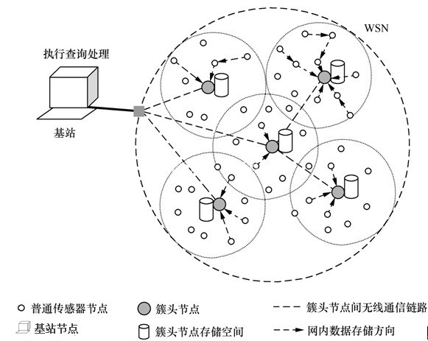
2) 网内分层存储方案
两类传感器节点：
一类是大量的普通节点，
一类是少量的有充足资源的簇头节点。

Slide 18
2) 网内分层存储方案
基本思想：将原始的感知数据存放在普通的节点，在簇头节点上处理簇内节点的数据融合与数据摘要，在根节点形成一个网内数据的整体视图。
优点：查询的时效性好，数据的可靠性高；
缺点：必须采用特殊的固定簇头或轮转算法来保证簇头的稳定运行。
典型代表：Cougar查询系统（康奈儿大学）

Slide 19
3) 网内本地存储方案
采用该方案，数据源节点将其获取的感知数据就地存储。典型代表：TinyDB数据库系统（伯克利分校）
基站发出查询后向网内广播查询请求，所有节点均接收到请求，满足查询条件的普通节点沿融合路由树将数据送回到根节点，即与基站相连的网关节点。
优点：数据存储充分利用网内节点资源；减少了通信量；
缺点：查询消息洪泛到整个网络、网内融合处理复杂度高、增加时延。

Slide 20
4) 以数据为中心的网内存储方案
采用以数据中心的思想，将网络中的数据按内容命名，并路由到与名称相关的位置。
采用该方案时需要和以数据为中心的路由协议相配合。存储数据的节点除负担数据存储任务外，还要完成数据压缩和融合处理操作。

Slide 21
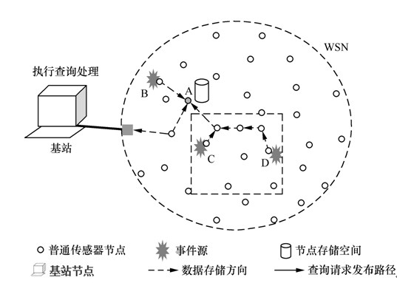
4) 以数据为中心的网内存储方案
假设节点C感知到有光源事件，则提取光源信息以LIGHT命名，并通过hash函数计算出LIGHT数据的存放地址A，然后将数据发送至A存放。
节点D也进行同样操作。

Slide 22
4) 以数据为中心的网内存储方案
优点：数据存储有规律，便于查找，加快了查询速度；便于进行同类型数据融合，减少了通信量。
缺点：数据存储需要耗费一定的通信成本；同类型数据存储到相同的位置，从而可能造成某些节点的存储空间不足。

Slide 23
四种数据存储结构比较
 | 网外集中式 | 网内分层式 | 网内本地式 | 数据为中心的 网内式
优点 | 网内处理简单，适合于查询内容稳定不变且需要原始感知数据的应用系统，对于查询数据量不大的实时查询，查询时效性较好。 | 查询时效性好，数据存储的可靠性好。 | 数据存储充分利用网内节点分布式存储资源；用数据融合和压缩技术减少数据通信量；数据没有集中化存储，使网内不会出现严重通信集中现象。 | 数据存储有规律性，便于查找，加快了查询速度，便于在网内进行同类型数据融合，减轻了通信量。
缺点 | 大量冗余信息传输可能造成大量的能耗损失，而且容易引起通信瓶颈，造成传输延迟。 | 靠近簇头处存在通信集中现象，只能用于层簇式网络，有一定的应用局限性。 | 需要将查询请求洪泛到整个网内的各个角落，网内融合处理复杂度较高，增加了时延。 | 数据存储耗费一定的通信成本；可能造成某些存储节点的存储空间不足。

Slide 24

2、数据查询处理技术
传感器网络查询处理一直是一个十分活跃的研究领域，目前其主要的研究热点是：WSN数据模型、查询语言、数据融合技术、网内查询优化处理、查询节能管理、基于统计的数据查询等。

Slide 25
1) 查询类型
历史查询 ：对从传感器网络获得的历史数据的查询。
例如：列出2017-07~2018-01区域A的平均降水量；
快照查询 ：对传感器网络在某一给定时间点的查询。
例如：查询当前区域B中所有节点的温度值；
连续查询：关注在某一段时间间隔内传感器网络数据的变化情况。连续查询是用户使用最多的查询。
例如：列出从现在开始区域A每30分钟的平均降雨量；

Slide 26
2) 查询系统结构
由于采用了分布式处理技术，传感器网络查询处理系统一般由全局查询处理器和在每个传感器节点上的局部查询处理器协作构成。
当用户提交一个连续查询以后，全局查询处理器需要把查询分解成一系列的子查询提交到相关传感器节点上由局部查询处理器执行。这些子查询也是连续查询，需要扫描、过滤（即选择）和综合相关无限实时数据流，产生连续的部分查询结果流，返回给全局查询处理器，经过进一步全局综合处理，最终返回给用户。

Slide 27
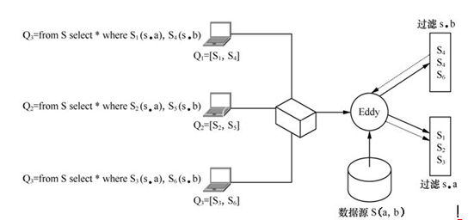
CACQ连续查询处理结构

Slide 28
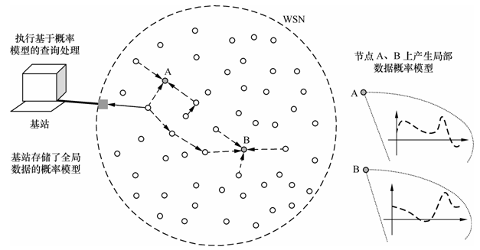
2、模型驱动的WSN数据管理方案

Slide 29
2) 查询系统结构
传感器节点上的局部查询处理器是连续查询处理的关键。
各个连续子查询也需要执行很长时间。在连续子查询的长期执行过程中，传感器节点及其产生数据的特性、传感器节点的工作负载等情况都在不断地发生改变。因此，局部查询处理器必须具有适应环境变化的自适应性。

Slide 30
3) 查询处理方案
WSN查询处理一般可分为两个步骤：
将全局查询处理器分解出的所有子查询发布到查询所指定的目标区域中。
收到查询任务的普通节点执行查询，并返回查询结果数据。

Slide 31
3) 查询处理方案
目前已提出的主要查询处理方案可分为以下 3 种类型：
采用广播发布查询的方法：不需要节点定位，因此节省了开销，但是容易造成信息内爆；
采用特定路由方式 ：需要定位系统的协助；
采用定向扩散技术：与路由策略相对独立，限制了路由策略的选择，也使得系统开发周期较长，且扩展性不强。

Slide 32
4) 查询处理优化技术
无线传感器网络连续查询自适应技术（CACQ）
对于没有连接操作的单个连续查询，CACQ把查询分解为一个操作序列，并为数据流建立了一个缓冲池，用于存放数据；
CACQ还可以处理多个无连接的连续子查询。方法是：当一个感知数据进入系统时，CACQ轮流把它传递到N个子查询的操作序列，完成N个子查询的处理。CACQ不复制感知数据。
无连接多查询处理的关键在于从多个查询中提取公共操作，使得多查询的公共操作只执行一次，避免重复计算。

Slide 33
CACQ连续查询处理结构

Slide 34
2、模型驱动的WSN数据管理方案

Slide 35
4) 查询处理优化技术
统计模型驱动的查询处理技术优点：
利用模型可以计算出还需要哪些位置的哪些数据，减少查询的盲目性，降低网内查询处理的数据量。
利用统计模型可以计算数据之间的相关性信息，利用数据之间的相关性可以用查询节能属性数据的方式代替查询耗能多的属性，从而实现查询节能。
根据概率模型可以辨别出不可靠的数据及失效的节点，可提供给用户网络中存在问题的节点信息。

Slide 36
4) 查询处理优化技术
统计模型驱动的查询处理技术优点：
提供用户查询结果的同时给出关于查询结果的精确度，这对于科学工作者来说是很有用处的。
根据模型预测分析未来数据的变化趋势，有利于实现发展趋势预测。

Slide 37
4) 查询处理优化技术
统计模型驱动的查询处理技术缺点：
要处理不断连续变化的实时数据流，需要有良好的算法以实时更新数据的概率模型。
传感器节点端存储概率模型和进行复杂的概率分布计算，需要耗费一定的存储资源和计算时间。
当传感器节点数量较大时，网络整体模型的计算复杂性非常高，增加了查询的时延。此外，针对不同的应用需要采用不同的统计模型，没有万能的数学模型可以用于所有的应用环境。

Slide 38

3、数据压缩技术
在WSN中，因受外界环境影响及自身节点原因，感知数据具有一定程度的不确定性，通常也允许有一定的误差。在保证需求的前提下，可以牺牲数据精度来降低网络中的数据的传输量。
基于时间序列数据压缩方法
基于数据相关性压缩方法
分布式小波压缩方法
基于管道数据压缩方法

Slide 39
1) 基于时间序列数据压缩方法
在WSN中，节点周期性产生的连续数据可以表示为时间序列，该时间序列并不完全随机，数据间存在着冗余，因此可以将其进行压缩。
PCA（ Piecewise Constant Approximation，分段常量近似）技术的主要思想是将时间序列表示为多个分段，每个分段由两个元组组成：数值常量和结束时间。其值分别为该分段对应的子序列中所有数据的均值和最后一个数据的采样时间。

Slide 40
1) 基于时间序列数据压缩方法
基于PCA技术，提出了Poor Man_mean压缩方法(PMC_mean)。
其是一种压缩时间序列的在线方法，该方法的思想是将时间序列中每个分段内所有数据均值作为该分段的常量。每采集到一个周期数据，计算当前压缩时间序列内所有数据的均值，若该均值与当前时间序列的最大值或最小值的差值超过阈值ε时，即停止采样，将满足条件的时间序列压缩为一个分段。

Slide 41
2) 基于数据相关性压缩方法
主要思想：在所有的传感器节点中，选择一个节点发送完整的数据到汇聚节点，其他节点只发送压缩后的信息。汇聚节点收到数据后，通过压缩算法和未压缩数据之间的相关性进行解压缩，从而恢复原始数据。
实现该方法的关键是需要一个低复杂度、支持多压缩率的压缩算法和一种简单、高效的相关跟踪算法。

Slide 42
3) 分布式小波数据压缩方法
小波变换是一种能同时表征信号时域和频域行为的数学工具，具有多分辨分析的特性，在不同的尺度或者压缩比下仍然能保持信号的统计特性，对压缩阵发性数据流非常有效。
将传感器网络中采集到的原始数据变换到小波域来进行处理，以实现对原始数据的压缩是传感器网络中一种有效的数据处理方法。
对于小波变换在数据压缩中的应用，目前的研究主要有基于区间小波变换的数据压缩算法、分布式小波数据压缩算法等。

Slide 43

4) 基于管道数据压缩方法
Tarik Arici等提出了基于管道思想的网内数据压缩方法，即将传感器数据缓存在网络中，根据指定的延迟值等待合适时间后再传输。通过管道压缩方法将数据组合起来形成组数据，降低数据中的冗余度，从而减少节点间的通信量，以降低通信能耗。

Slide 44
4、数据融合技术
无线传感器网络在收集数据过程中需要使用数据融合技术。数据融合是将来自多传感器或多源的信息和数据进行综合处理，得出更为准确完整的信息。
主要是为了减少网络内的数据传输量，达到减少能源的消耗的目的。

Slide 45
4、数据融合技术
数据融合牺牲其他方面的性能作为代价。
首先是时延代价：在数据传送过程中，寻找易于进行数据融合的路由、进行数据融合操作等，都可能增加网络的平均延迟。
其次是鲁棒性的代价：数据融合可以大幅度降低数据的冗余性，但丢失相同的数据也会损失信息，从而降低了网络的鲁棒性。

Slide 46

1) 应用层中的数据融合
在应用层设计中，可以利用分布式数据库技术，对采集到的数据进行逐步筛选以达到融合的效果，应用层接口也采用类似SQL的风格，提供如SUM、AVERAGE等。

Slide 47
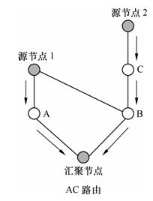
2) 网络层中的数据融合
传感器网络中的路由方式可以根据是否考虑数据融合分为两类：
①地址为中心的路由（Address-Centric Routing，AC路由）：每个普通节点沿着到汇聚节点的最短路径转发数据，是不考虑数据融合的路由，如图8-7所示。
图8-7 AC路由

Slide 48
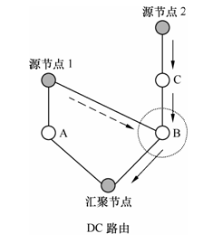
2) 网络层中的数据融合
② 数据为中心的路由（Data-Centric Routing，DC路由）：数据在转发的路径中，中间节点根据数据的内容，对来自多个数据源的数据进行融合操作。如图8-8所示，普通节点并未各自寻找最短路径，而是在中间节点B处对数据进行融合，然后再继续转发。
图8-8 DC路由

Slide 49
3) 独立的数据融合协议层
独立于应用层的数据融合机制(Application Independent Data Aggregation，AIDA)，其基本思想是不关心数据的内容，而是根据下一跳地址进行多个数据单元的合并，通过减少数据封装头部的开销及MAC层的发送冲突来达到节省能量的效果。
提出AIDA的目的除了要避免依赖于应用的融合方案的弊端外，还将增强数据融合对网络负载状况的适应性。
当网络负载较轻时不进行融合或进行低程度的融合；
而在网络负载较重，MAC层发送冲突较严重时，进行较高程度的融合。

Slide 50
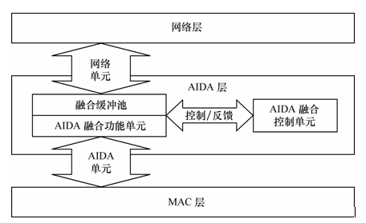
3) 独立的数据融合协议层
AIDA协议层位于网络层和MAC层之间，对上下协议层透明，基本组件如图。
AIDA可以划分为两个功能单元：融合功能单元和融合控制单元。
融合功能单元负责对数据包进行融合或解融合操作；
融合控制单元负责根据链路的忙闲状态控制融合操作的进行，调整融合的粒度（合并的最大分组数）。

Slide 51
3) 独立的数据融合协议层
依据图8-9，AIDA的工作过程可以分别从发送和接收两个方向进行说明。
发送方向：从网络层发来的数据分组（网络单元）被放入融合缓冲池，融合功能单元根据设定的融合粒度，将下一跳地址相同的网络单元合并成一个AIDA单元，并递交给MAC层进行传输；融合粒度的确定以及何时调用融合功能则由AIDA融合控制单元决定。

Slide 52
3) 独立的数据融合协议层
依据图8-9，AIDA的工作过程可以分别从发送和接收两个方向进行说明。
接收方向：融合功能单元将MAC层递交上来的AIDA单元拆散为原来的网络层分组传递给网络层；这样做虽然会在一定程度上降低效率，但其目的是为了保证协议层的模块性，并且允许网络层对每个数据分组重新路由。

Slide 53
主要内容
一、WSN数据管理的基本概念
二、WSN数据管理的关键技术
三、现有WSN数据管理系统介绍
四、数据管理系统DiswareDM

Slide 54
主要内容
一、WSN数据管理的基本概念
二、WSN数据管理的关键技术
三、现有WSN数据管理系统介绍
四、数据管理系统DiswareDM

Slide 55

1、TinyDB系统
TinyDB是一个代表性的无线传感器网络数据库的原型系统，由美国加州大学伯克利分校的研究人员在TinyOS的基础上开发的；
它是一个网络分布式的数据库系统，强调数据存储的分布性，将整个网络的感知信息都散列到指定的节点进行存储和管理。

Slide 56
1) TinyDB系统功能
TinyDB具有一个元数据目录，描述传感器网络的属性，包括传感器读数类型、内部的软/硬件参数等，并提供了丰富的元数据和元数据管理功能，以及一系列管理元数据的命令。
使用类似于SQL的说明性查询语言，这种说明性的查询语言不需要指明获取数据的具体方法，使得用户容易编写查询请求。
可以提供有效的网络拓扑管理和图形化拓扑显示功能。
支持在相同节点集上同时进行多个查询，每个查询都可以具有不同的采样率、访问不同类型的感知属性，多个查询间可以实现有效共享数据以提高处理效率。

Slide 57
2) TinyDB查询语言
TinyDB系统的查询语言是基于SQL的查询语言，称为TinySQL。该查询语言支持选择、投影、设定采样频率、分组聚集、用户自定义聚集函数、事件触发、生命周期查询、设定存储点和简单的连接操作 。
目前TinySQL的功能还比较有限。在WHERE和HAVING子句中只支持简单的比较连接词、字符串比较（如LIKE和SIMILAR），以及对属性列和常量的简单算术运算表达式（+、－、*、／运算），不支持子查询，也不支持布尔操作（OR和NOT）及属性列的重命名（AS语句）。

Slide 58
TinyDB查询语言的基本语法
SELECT select-list
[FROM sensors]
WHERE predicate
[GROUP BY gb-list
[HAVING predicate]]
[TRIGGAER ACTION command-name[(param)]]
[EPOCH DURATION time]

Slide 59
3) TinyDB系统组成
传感器网络软件
传感器节点目录 ；
查询处理器 ；
存储管理器 ；
网络拓扑管理器 。
客户端软件
类SQL语言TinySQL的解析处理模块；
基于Java的应用程序界面。

Slide 60
2、Cougar系统
Cougar系统是第一个采取传感器网络数据库的方法开发的传感器网络数据管理系统。该系统由传感器数据库和传感器查询系统组成，它支持两种数据类型：存储数据和实时感知数据。
存储数据表示的是传感器节点和物理环境的各种属性，以传统关系属性方式来表示；
感知数据则以时间序列方式来表示。
为实现长期运行的查询，Cougar不断返回增量结果，并以图表的方式进行动态显示。此外，还可以支持用户的远程查询。

Slide 61
2、Cougar系统
Cougar采用了类SQL的查询语言，提供对连续周期性查询的支持。
SELECT select-list
FROM [Sensordata S]
[WHERE predicate]
[GROUP BY attributes]
[HAVING predicate]
DURATIONS time-interval
EVERY time-span

Slide 62
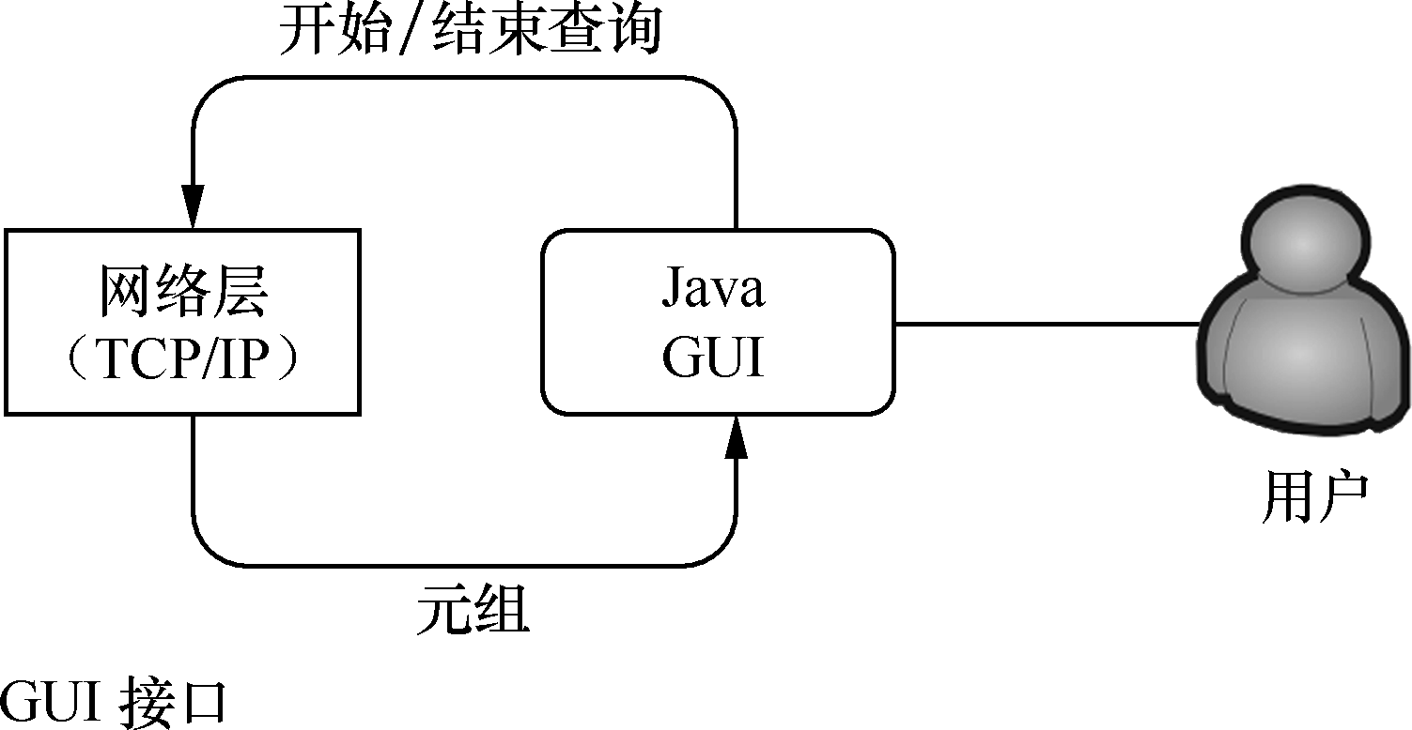
2、Cougar系统的特点
Cougar采用图形用户界面(GUI) ，可以通过输入类SQL查询语言来递交查询请求，并以可视化的表格形式显示查询结果 。
Cougar系统使用定向扩散（directed diffusion）路由算法在传感器网络内通信，信息交换的格式是XML。GUI和客户前端之间的通信使用TCP/IP数据包。

Slide 63
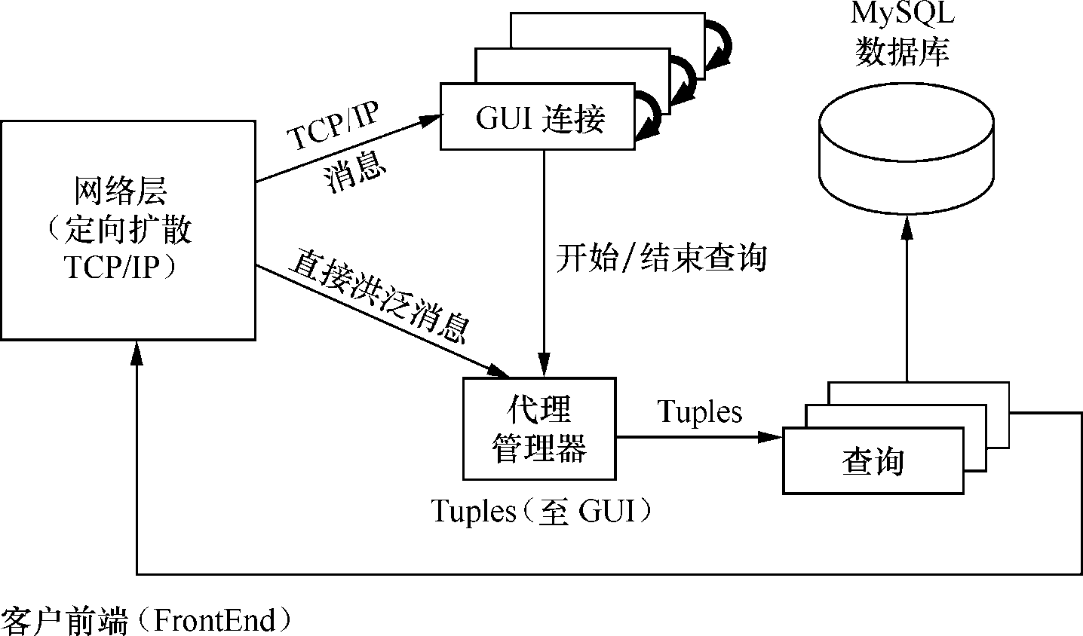
2、Cougar系统的特点
客户前端(FrontEnd)：将从GUI获取的查询请求分发到各个节点。客户前端会对收到的数据进行相关处理，再转发给发出查询请求的GUI。

Slide 64
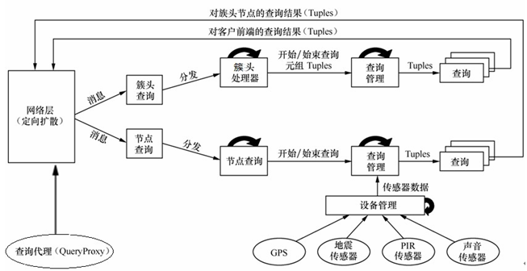
2、Cougar系统的特点
查询代理(QueryProxy)：由设备管理器、节点层软件和簇头层软件构成。查询代理的结构如图8-12所示。

Slide 65
3、现有WSN数据管理系统分析
目前大多数数据管理系统普遍存在以下几个方面的问题：
可移植性差；
网络负载不均衡；
节点之间的协作处理能力不强；
扩展性差；
应用适应性差。

Slide 66
3、现有WSN数据管理系统分析
无线传感器网络数据管理技术的研究取得了一定成果，但还有待进一步的深入研究和改进。
需要开发一种可跨平台的、可扩展的、低功耗的、支持节点间分布式协作的传感器网络数据管理系统，能根据应用的具体要求设计合理的查询处理结构，在查询准确度和查询时延性之间寻求中和，实现网络的负载平衡，延长网络的使用寿命。

Slide 67
主要内容
一、WSN数据管理的基本概念
二、WSN数据管理的关键技术
三、现有WSN数据管理系统介绍
四、数据管理系统DiswareDM

Slide 68
主要内容
一、WSN数据管理的基本概念
二、WSN数据管理的关键技术
三、现有WSN数据管理系统介绍
四、数据管理系统DiswareDM

Slide 69
1、WSN数据管理系统DiswareDM
略

Slide 70

本章完、谢谢大家~

